Slide 1

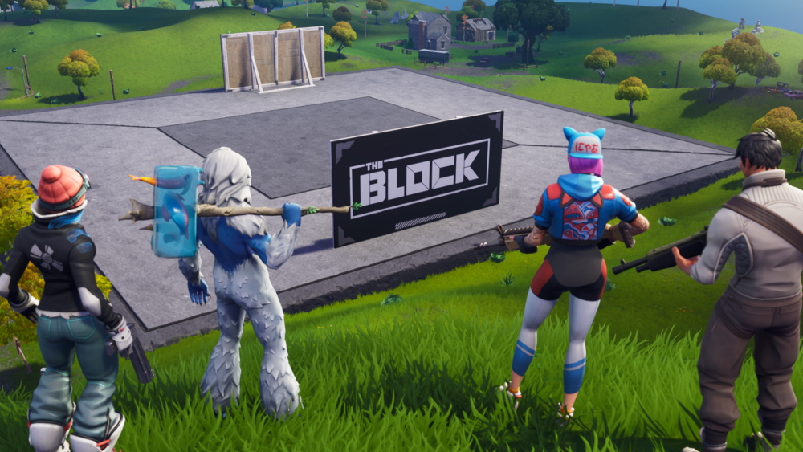
Fortnite stagione 7: tutto ciò che devi sapere sulla stagione 7

Slide 2
Fortnite stagione 7: tutto ciò che devi sapere sulla stagione 7
In Fortnite, all'inizio della settimana di Battle Royale, Epic ha rilasciato i 14 giorni di Fortnite, che includono sfide giornaliere regolari per i prossimi due giorni in arrivo. Ma non c'è nulla di cui preoccuparsi perché ci sono ancora alcune nuove sfide settimanali da completare se il giocatore vuole superare più livelli del "Battle Pass".
Tuttavia, le sfide di questa settimana sfruttano alcune delle nuove "posizioni sulla mappa della stagione 7", ma allo stesso tempo possiamo anche notare il ritorno di una vecchia sfida preferita dai giocatori, nota come "sfida di ricerca tra". Leggi attentamente questo blog completo per conoscere le sfide di questa settimana e il metodo per giocarci.

Slide 3
In sella alla nuova ZiplineIn diverse partite!
Fortunatamente, le nuove zipline rendono molto più facile spostarsi sulla mappa e soprattutto su e giù per le montagne.
Osserva, la ricerca di cinque zipline non dovrebbe essere difficile in quanto sono su tutta la mappa.
Nota: il giocatore può utilizzare solo una zipline per partita per completare la sfida.

